Slide 1
23.07.13 - 5주차
발표자
딥러닝 논문 요약 및 구현 스터디
김정택 (연구원)
GAN:
Generative Adversarial Nets

Slide 2
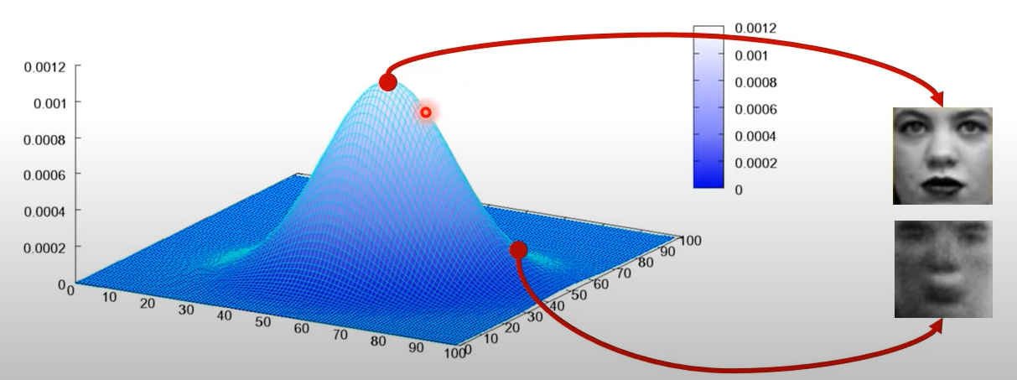
Abstract
“존재하지 않는” “그럴싸한” 이미지를 생성하는 모델
A Statistical Model of the Joint Probability Distribution
An Architecture to generate new data instances
Adversarial Model ( Generative Model V.S. Determinative Model )

Slide 3
1. Intro
Deep Generative Model 의 근황
최대 우도 추정과 같은 확률 근사 계산의 어려움, Leveraging the benefits of piecewise linear units 의 어려움으로 인해 생성 모델이 만들어지기 어려웠다.
Adversarial Nets Framework
생성 모델(G) 는 위조 통화를 생성하고, 판별 모델(D)는 위조 통화인지 여부를 판별합니다. MinMax 게임을 통해 두 모델은 위조 통화가 없을 때 까지 본인의 모델을 개선하게 됩니다.

Slide 4
2. Related
RBMs ( Restricted Boltzmann Machines )
확률 변수의 모든 state 에 대한 전역 합산/적분으로 정규화
Markov chain Monte Carlo 방식을 사용하여 추정할 수 있으나 Mixing이 큰 문제가 된다.
DBNs (Deep Belief Networks)
하나의 undirected layers와 몇 개의 다른 directed layers를 포함한 하이브리드 모델
계산에 대한 어려움이 있다.
NCE (Noise-Constractive Estimation) or Score Matching
로그우도를 근사하거나 대안하는 방식
학습된 확률 밀도에 대해 정규화 상수를 포함해 분석적으로 지정해야하지만 이는 쉽지 않은 작업입니다.

Slide 5
2. Related
GSN ( Generative Stochastic Network Framework )
역전파로 훈련시킬 수 있도록 설계됨
샘플링을 위해 마르코프 체인 활용
Feedback Loops로 인해 무제한 활성화 문제가 발생할 수 있다.

Slide 6
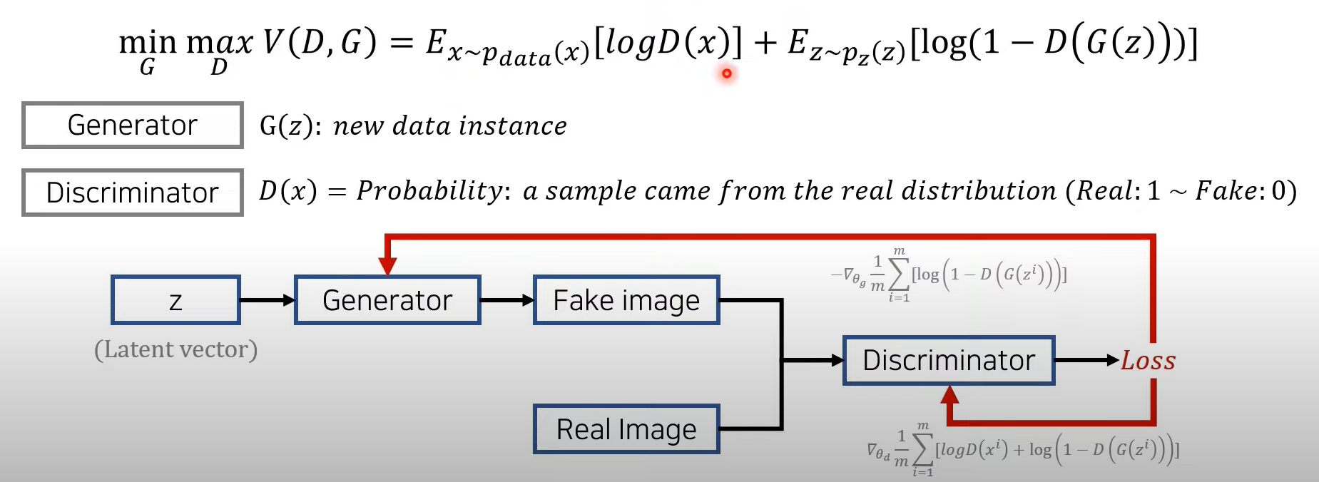
3. Adversarial Nets

Slide 7
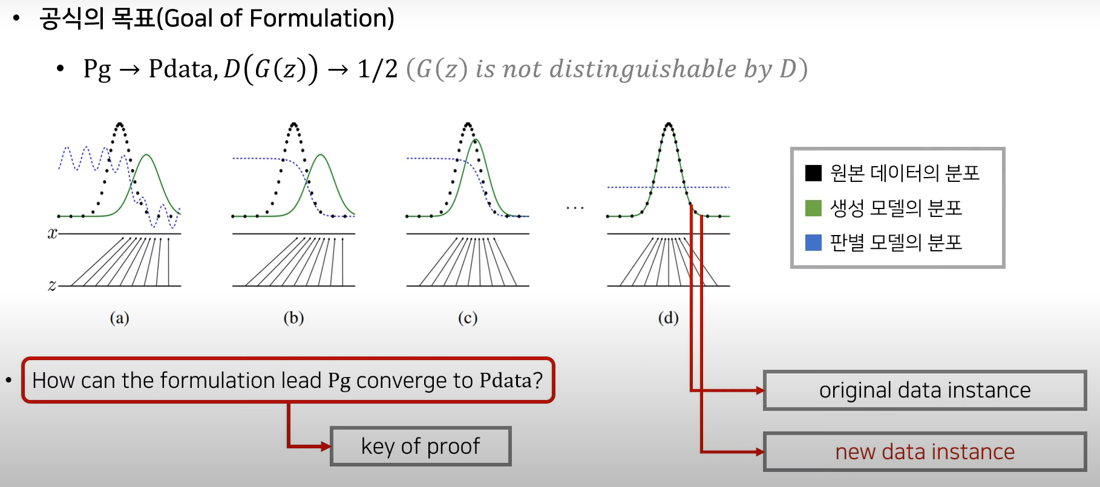
3. Adversarial Nets

Slide 8
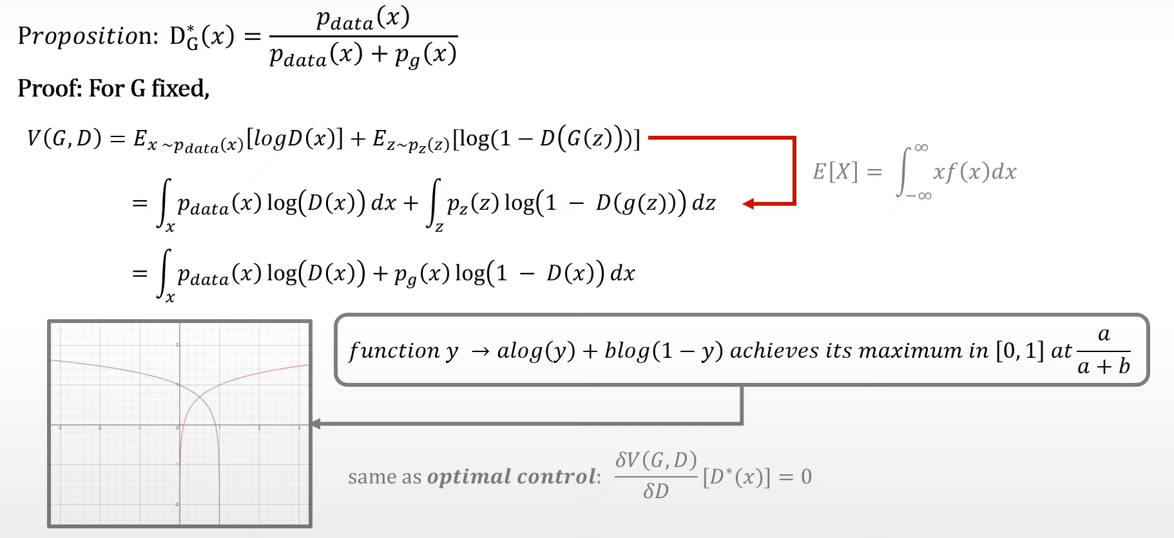
4. Theoretical Results

Slide 9
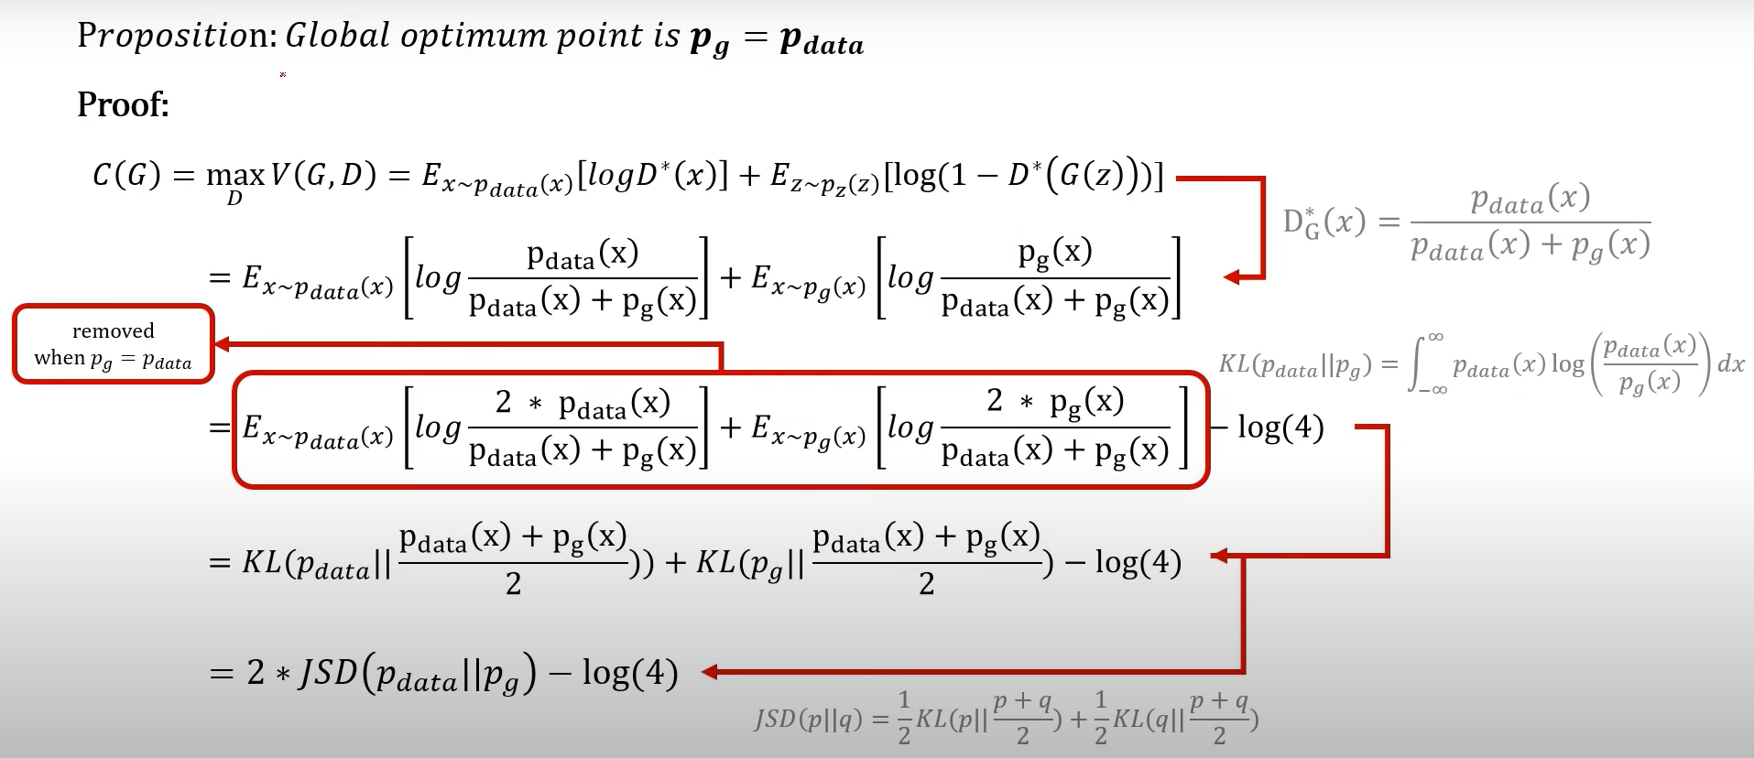
4. Theoretical Results
Notes:
쿨백 라이블러 발산 ( 두 확률 분포의 차이를 계산하는데 사용하는 함수 )
쿨백-라이블러 발산(KLD)은 두 확률분포의 차이를 계산하는 데에 사용하는 함수로, 어떤 이상적인 분포에 대해, 그 분포를 근사하는 다른 분포를 사용해 샘플링을 한다면 발생할 수 있는 정보 엔트로피 차이를 계산한다.
쿨백-라이블러 발산은 어떠한 확률분포 P가 있을 때, 샘플링 과정에서 그 분포를 근사적으로 표현하는 확률분포 Q를 P 대신 사용할 경우 엔트로피 변화를 의미한다.
JSD (Jenson-Shannon divergence)

Slide 10
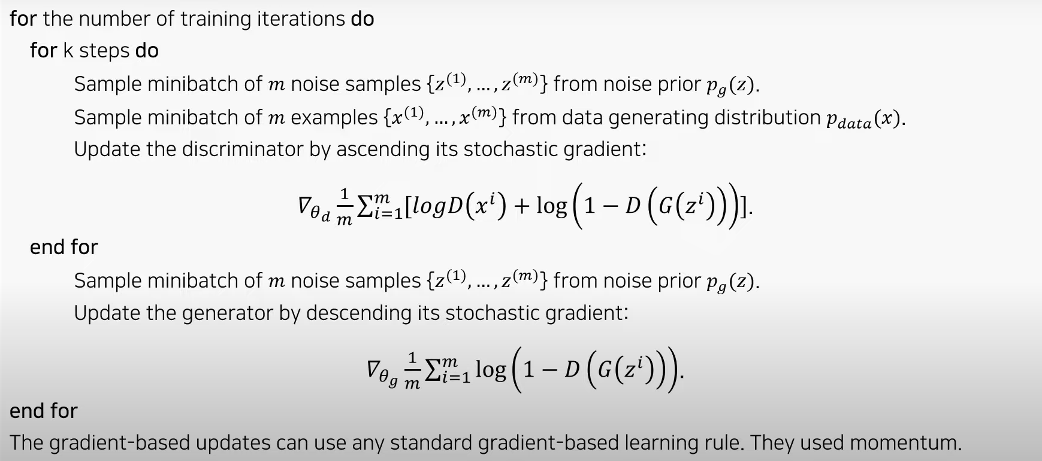
4. Theoretical Results
Discriminator : Ascending ( Fake Image & Original Image )
Generator : Descending ( Fake Image 에 대해 )

Slide 11
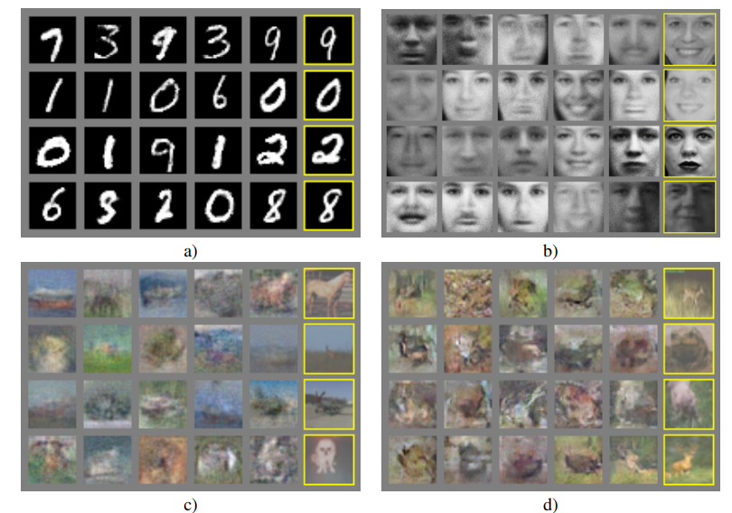
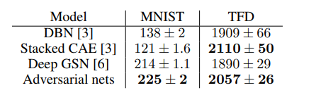
5. Experiment
Random 하게 만든 이미지
단순 암기가 아님

